Slide 1

Заняття 07.05.2022

Slide 2
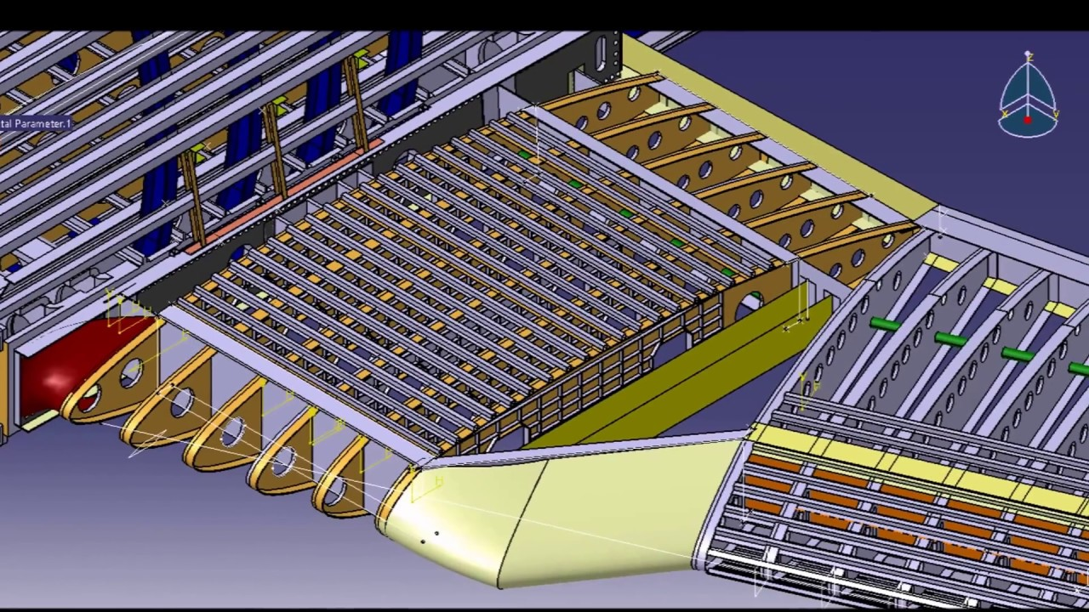
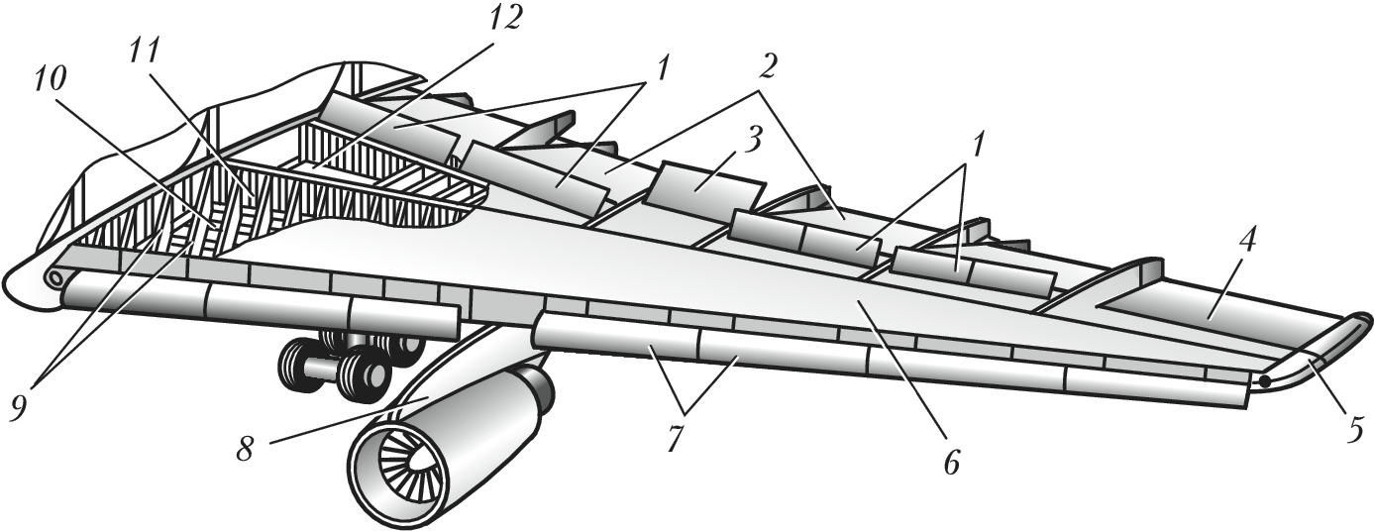
Конструкція крила літака

Slide 3
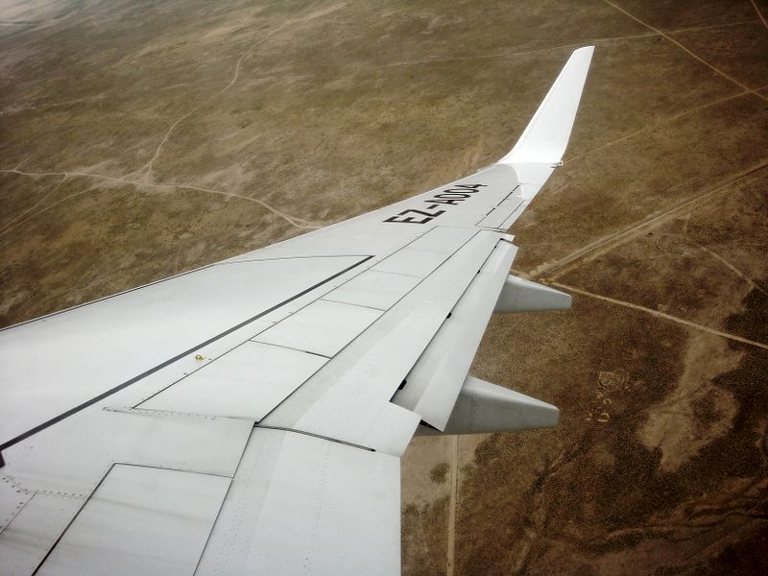
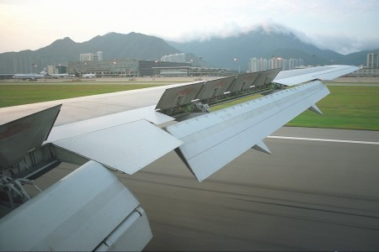
Крило в авіаційній техніці - несуча поверхня, що має в перетині у напрямку потоку профільовану форму і призначена для створення аеродинамічної підйомної сили. Крило літака може мати різну форму в плані, а за розмахом - різну форму перерізів у площинах, паралельних площині симетрії літака, а також різні кути крутки перерізів у зазначених площинах.

Slide 4
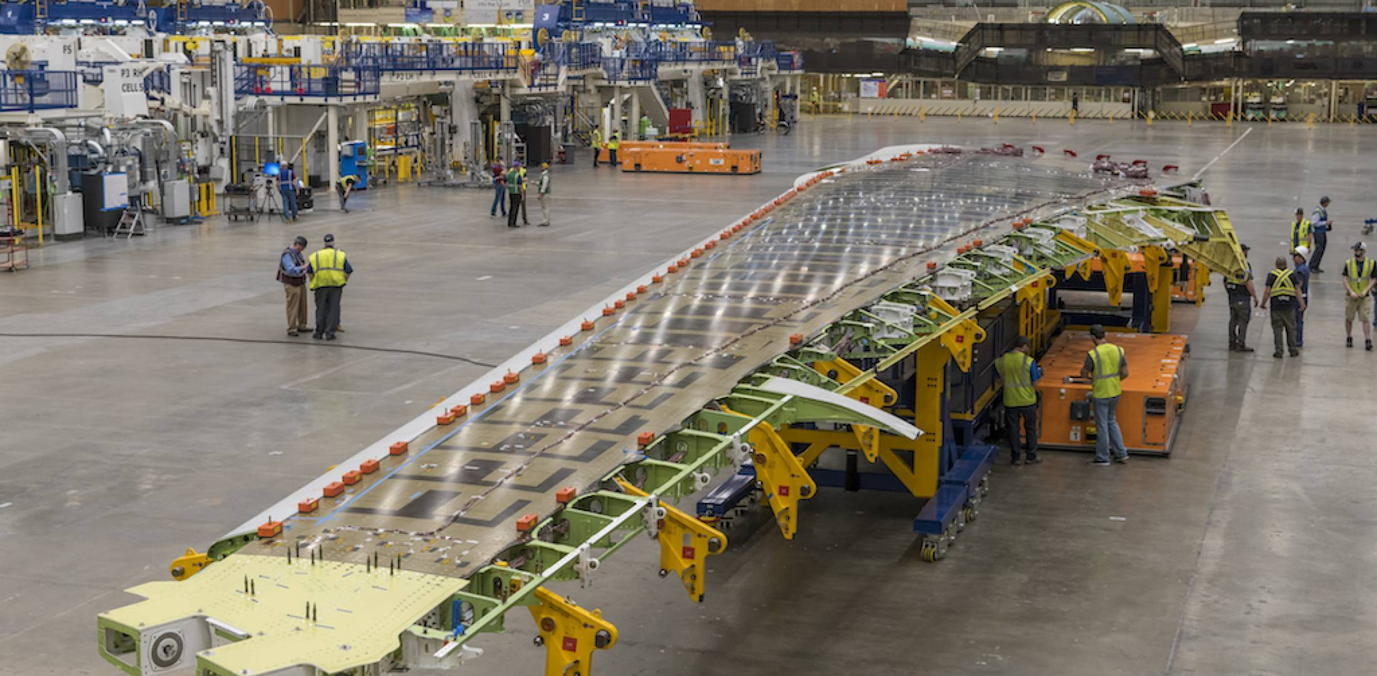
Крила літаків відрізняються великою різноманітністю як зовнішніх форм, так і особливостями конструкції. У всіх випадках крило має бути досить міцним та жорстким за мінімальної маси.

Slide 5
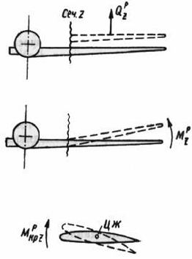
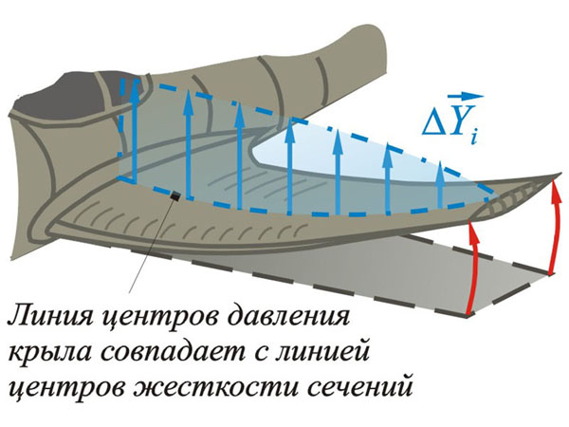
Передаючи підйомну силу на фюзеляж, крило піддається деформаціям згину, кручення та зсуву (рис 1), які повинні сприйматися відповідними силовими елементами.
Рис.1. Зсув, згин та кручення крила

Slide 6
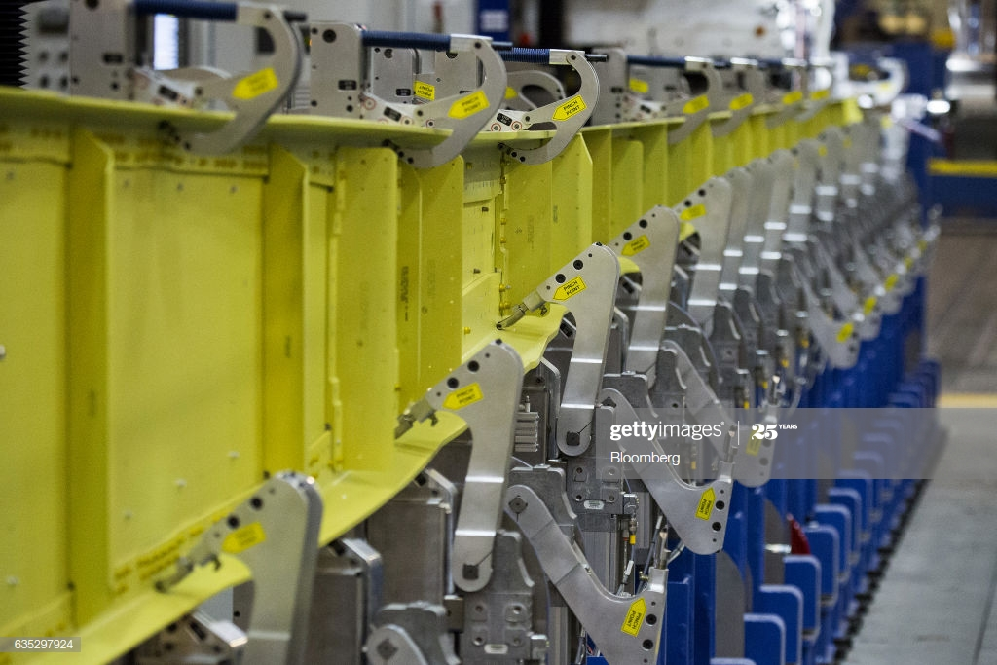
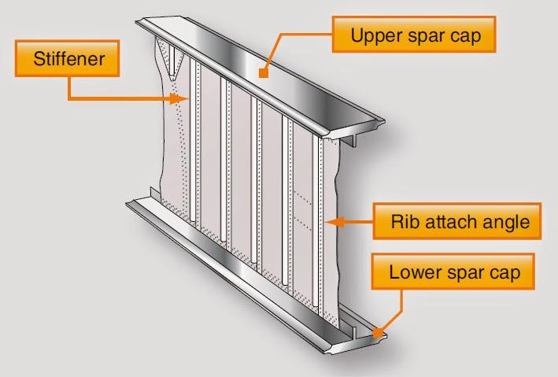
У крилах різних типів зазвичай є набори однотипних елементів, що сприймають зовнішні навантаження і складають його конструктивно-силовую схему.

Slide 7
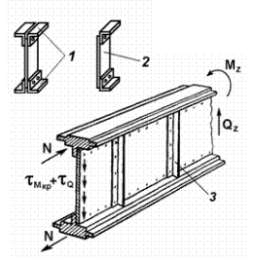
До поздовжнього набору відносяться лонжерони та стрінгери. Лонжерони сприймають згинальний момент та поперечну силу. Лонжерони є поздовжніми балками, що складаються з поясів і стінок (рис.1). Більшість маси лонжерона посідає його пояси, у яких при згині з'являються максимальні нормальні напруження, так як їхній матеріал найбільш віддалений від нейтральної осі.
Рис.1. Конструкція лонжеронів:
1- пояси лонжеронів;
2-стінка лонжерона;
3- ребра жорсткості.

Slide 8
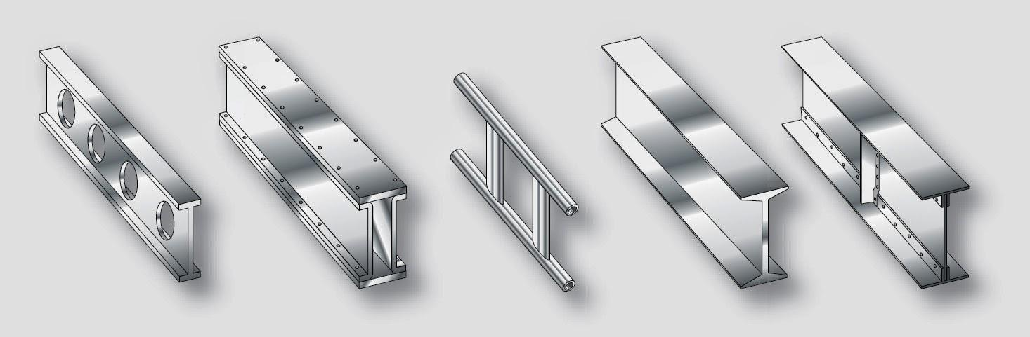
При такій простій конструкції лонжерону досягається найефективніше використання матеріалу, а отже, і мінімальна маса. Згинальний момент сприймають пояси лонжеронів, у яких виникають великі осьові зусилля.

Slide 9
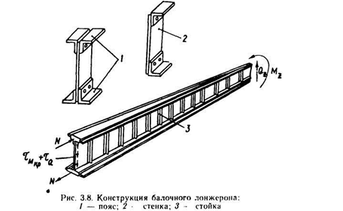
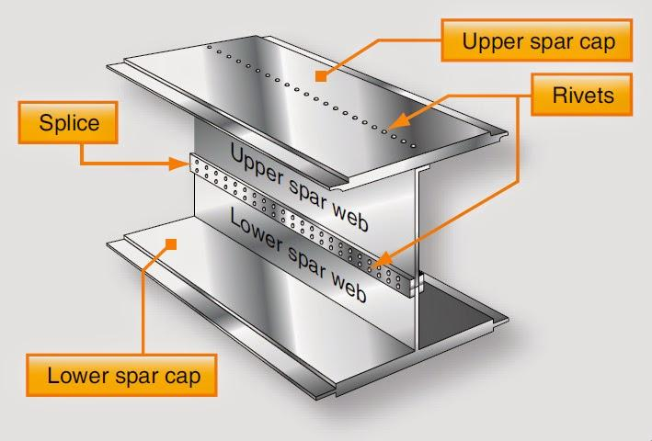
Стінки лонжеронів, сприймаючи майже всю поперечну силу, працюють на зсув. Крім того, стіни разом з обшивкою утворюють замкнуті контури, що сприймають крутний момент. Стрингери – поздовжні елементи, що сприймають згинальний момент.

Slide 10
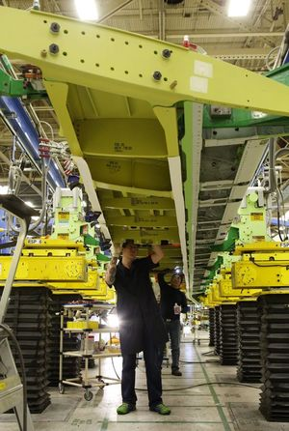
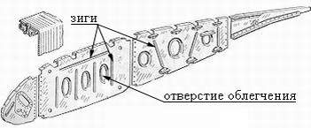
Поперечний набір крила зазвичай складається з нервюр, які за призначенням поділяються на нормальні та силові (або посилені). Нервюри надають форму профілю, підкріплюють поздовжні елементи та обшивку, збільшуючи їхню стійкість.

Slide 11
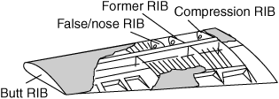
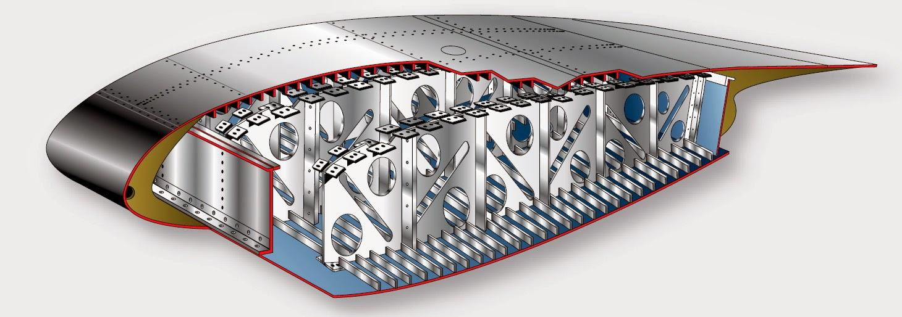
Обшивка утворює гладку, легкообтічну поверхню, герметизує крило. Вона не тільки сприймає аеродинамічні навантаження, але і працює на кручення, а часто і на згин. Ступінь участі обшивки у сприйнятті згинального моменту залежить від її товщини.

Slide 12
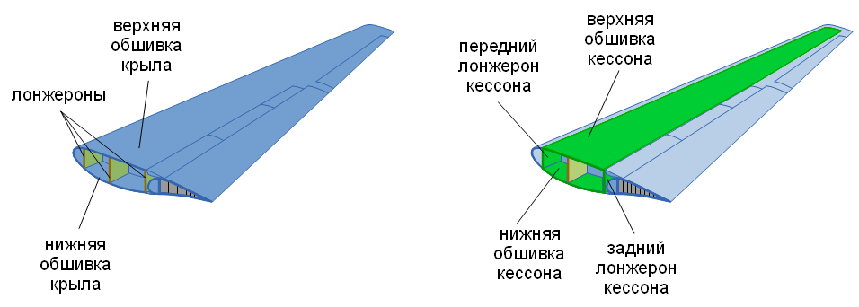
Товщина обшивки залежить від конструкції крила і навантажень, що діють в даному перерізі. У напрямку до кінця крила навантаження та товщина обшивки зазвичай зменшуються, тому при її виготовленні необхідно застосовувати листи різної або змінної товщини.

Slide 13
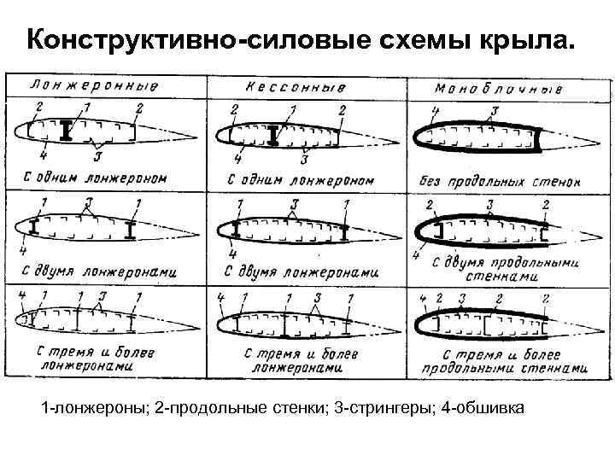
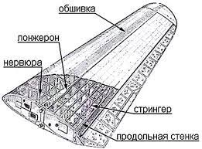
Крім листової застосовують обшивку, виконану як одне ціле з підкріпленнями у вигляді ребер, що виконують функції стрингерів. Така конструкція отримала назву моноблочних панелей. Їх ставлять у найбільш навантажених зонах крила.

Slide 14
Силові схеми всіх крил прийнято підрозділяти залежно від способу сприйняття згинального моменту, основного силового фактора, на лонжеронні, стрингерні та моноблочні.

Slide 15






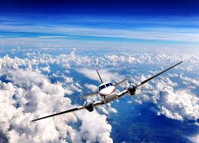
Дякую за увагу!

